Slide 1
sandboxing
Cómputo en la niebla

Slide 2
Introducción
El cómputo en la niebla surgió para cubrir la brecha entre dispositivos finales (sensores, actuadores, gateways) y la nube, ofreciendo procesamiento y servicios cercanos a la fuente de datos para reducir latencia, ancho de banda y mejorar la resiliencia.
Estas características incrementan el riesgo de abuso: exfiltración de datos, escalada de privilegios, consumo de recursos, o persistencia de cargas maliciosas. Para ello, el diseño de mecanismos de confinamiento (sandboxing) adaptados a las restricciones y requisitos del fog es crítico.
Sandboxing se refiere a un conjunto de técnicas que aíslan la ejecución de código, limitan sus capacidades (I/O, red, acceso a memoria), y controlan recursos (CPU, memoria, disco, tiempo), con el objetivo de proteger al host y otros tenants de comportamientos maliciosos o erróneos. En un entorno fog, el sandboxing cumple también la función inversa: proteger la confidencialidad e integridad del código y los datos del proveedor contra un host potencialmente no confiable (modelo de mutual distrust)

Slide 3
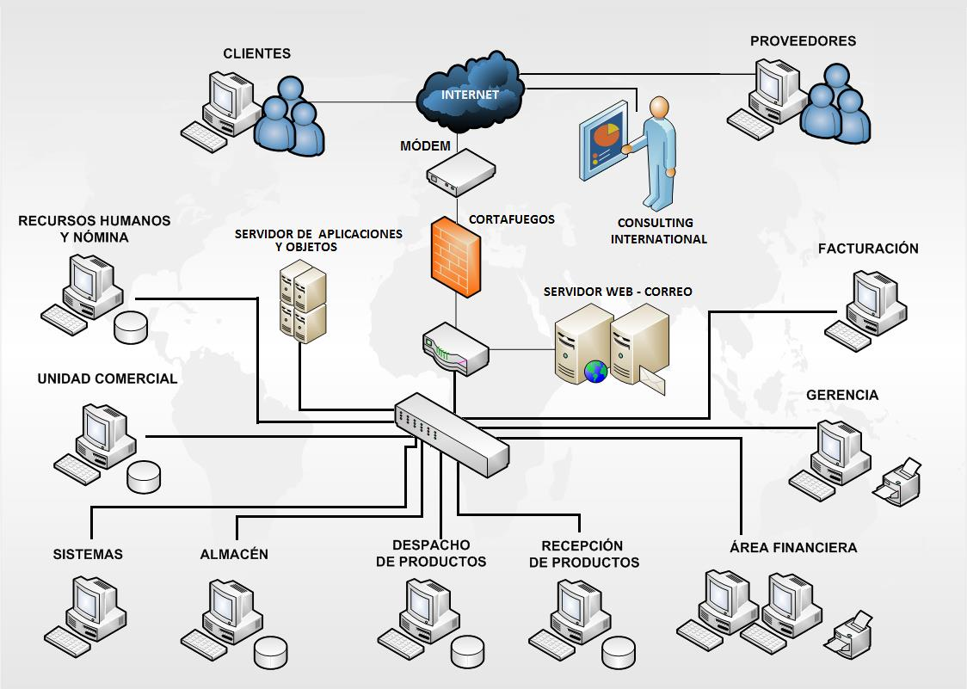

Slide 4
Clasificación
Aislamiento a nivel de máquina/hipervisor
Máquinas virtuales completas (VMs).
MicroVMs / VMs ligeras (p. ej., Firecracker en contextos serverless).
Aislamiento a nivel de sistema operativo / contenedor
Contenedores Linux (namespaces, cgroups, seccomp).
Sandboxed containers y proyectos de hardening (gVisor, Kata Containers, Nabla, etc.).
Aislamiento por software y formato de ejecución
Software Fault Isolation (SFI), sandboxing por instrumentación.
Bytecode/VMs seguras: WebAssembly (Wasm) como plataforma de sandboxing ligera.
Aislamiento basado en hardware (TEE / enclaves)
Intel SGX, ARM TrustZone, AMD SEV: enclaves que protegen memoria y código frente al resto del sistema; permiten reverse sandboxing (proteger la ejecución ante un host malicioso).

Slide 5
Amenazas y requisitos de seguridad en fog computing
Principales vectores de ataque en fog
Ejecución de código no confiable: módulos de terceros, funciones serverless y aplicaciones IoT que se desplegan dinámicamente.
Acceso físico y posterior compromiso del hardware de nodos fog (por su proximidad al usuario).
Movilidad y redes heterogéneas, que facilitan ataques MITM o inyección de tráfico.
Multi-tenancy y co-ubicación: conflicto por recursos y canal de comunicación lateral.
Escasez de recursos: ataques de agotamiento y DoS más efectivos en dispositivos limitados.

Slide 6
Requisitos funcionales para sandboxes en fog
Aislamiento fuerte: impedir que el código sandboxeado acceda a datos o procesos ajenos.
Aislamiento inverso (protección al código): cuando el proveedor del código requiere que su lógica y datos permanezcan confidenciales frente al host (verificación remota).
Bajo overhead: las técnicas deben introducir latencia y uso de recursos mínimos para no invalidar la ventaja de baja latencia del fog.
Portabilidad y heterogeneidad: soportar diferentes arquitecturas (x86, ARM), diversos SO y capacidades hardware.
Control y contabilidad de recursos: throttling, medición y facturación del uso (accounting). AccTEE es un ejemplo orientado a contabilidad confiable.
Attestation y verificación remota: el cliente/propietario debe poder verificar que su código se ejecuta en un entorno válido y no manipulado.
Gestión del ciclo de vida: despliegue, checkpointing, migración segura y terminación del sandbox.

Slide 7
Criterios de diseño: una arquitectura propuesta para sandboxing en fog
Componentes principales
Orquestador ligero (fog orchestrator): registra nodos, políticas, y gestiona despliegues. Debe soportar heterogeneidad y políticas de placement (por latencia, capacidad y seguridad).
Módulo de attestation y verificación: permite a un cliente verificar remotamente el entorno de ejecución (TEEs, hashes de runtime, políticas seccomp).
Runtime de sandbox: componente local que lanza sandboxes en una de las modalidades: Wasm runtime, microVM, contenedor reforzado o enclave.
Monitor de recursos y accounting: mide uso de CPU, memoria, I/O y aplica cuotas; brinda datos para facturación y detección de abuso (DoS).
Política de seguridad y gateway: controla qué host APIs o sensores están disponibles para cada sandbox y aplica guardrails (lista blanca).
Registro y auditoría: logs inmutables sobre despliegues, eventos de seguridad y métricas operativas.

Slide 8
Flujo de despliegue (resumido)
Cliente firma paquete de ejecución (o proveedor) y envía solicitud al orquestador.
El orquestador selecciona un nodo fog que cumpla requisitos (latencia, TEE disponible si se requiere).
El orquestador pide attestation al nodo; el cliente valida la evidencia.
Si es aceptado, el runtime lanza el sandbox (Wasm, microVM, enclave) con políticas de recursos y red.
El módulo de accounting monitoriza y reporta. En migración, se negocia re-attestation.
Recomendaciones por tipo de workload
Funciones efímeras y latencia crítica: Wasm en runtimes optimizados (Wasmtime/Wasmer) o microVMs si requiere syscall completos.
Procesamiento confidencial: TEEs con attestation y auditoría; combinar con Wasm para portabilidad.
Cargas pesadas y multi-process: microVMs o contenedores reforzados (Kata) en nodos con recursos.

Slide 9
Uso de sandboxing en ciudades inteligentes
Las ciudades inteligentes dependen de infraestructuras digitales que procesan grandes volúmenes de datos en tiempo real. Tecnologías como IoT, 5G, edge computing y fog computing permiten:
Monitoreo ambiental continuo.
Control adaptativo del tráfico.
Respuesta automática ante emergencias.
Gestión energética eficiente.
Servicios digitales personalizados para ciudadanos.
El sandboxing garantiza aislamiento entre aplicaciones y protege tanto al host como a los demás usuarios del sistema.

Slide 10
Protección de datos personales
Esto es especialmente relevante bajo marcos regulatorios como GDPR en Europa o leyes locales de protección de datos en cada país:
Las ciudades inteligentes recopilan datos sensibles:
Ubicación de ciudadanos.
Imágenes de cámaras.
Datos biométricos.
Información médica.
Datos de consumo energético.
El sandboxing puede proteger estos datos mediante:
Aislamiento de memoria.
Restricción de acceso a disco.
Control de APIs del sistema.
Ejecución dentro de enclaves seguro

